Slide 1


Pertemuan Ketujuh
Oleh
Tim dosen
Pancasila pertemuan ke-7

Slide 2
Macam – macam Ideologi :
Liberalisme
Fasisme
Komunisme
Pancasila
Pancasila

Slide 3


Liberalisme
Inti pemikiran : Kebebasan Individual
Latar belakang : Sebagai respons terhadap kekuasaan negara yang absolut dan otoriter yang membatasi kebebasan dan hak-hak warga negaranya.
Landasan : Manusia pada hakikatnya adalah baik dan berbudi, tanpa harus diterapkannya aturan-aturan ketat yang bersifat mengekang.
Ciri-ciri :
- Kebebasan sebesar-besarnya bagi setiap individu

Slide 4
Fasisme
Inti pemikiran : Yakinlah, Tunduklah, Berjuanglah
Latar belakang : Perkembangan dari paham yang dipraktikkan di Italia pada tahun 1922-1943, yaitu pada saat Benito Mussolini menjabat sebagai Perdana Menteri Fasis di Italia. Dilakukan awalnya untuk melawan anarkisme dan komunisme.
Landasan : Negara dan pemerintah harus bertindak keras agar “ditakuti” oleh rakyat, intinya negara diperlukan untuk mengatur masyarakat.
Ciri-ciri :
Kekuasaan dipegang oleh pemerintah yang dapat berupa koalisi sipil, militer, atau partai yang berkuasa saat itu.
Rakyat diperintah dengan intimidasi agar patuh terhadap negara.
Pemerintah mengatur segala yang boleh maupun tidak boleh dilakukan oleh rakyatnya.

Slide 5
Komunisme
Inti pemikiran : Perjuangan kelas dan penghapusan kelas-kelas dimasyarakat, sehingga negara hanya sasaran antara.
Latar belakang : Manifest der Kommunistischen yang ditulis oleh Karl Marx dan Friedrich Engels, sebuah manuskrip politik yang mengusung pertentangan kelas social (kaum proletar dan kaum borjuis)
Landasan : Penolakan kondisi masa lampau, analisa yang cenderung negatif terhadap situasi dan kondisi yang ada, resep perbaikan untuk masa depan, dan rencana tindakan jangka pendek yang memungkinkan tercapainya tujuan yang berbeda-beda.
Ciri-ciri :
Kesamaan kesempatan bagi semua orang
Penghapusan seluruh besar hak-hak milik pribadi dan negara.
Negara tanpa strata (tanpa kelas)
Pemerintahan otoriter

Slide 6

Komunisme sangat kontra terhadap liberalisme dan semua yang berbau agama, karena semuanya tidak objektif dan tidak berwujud dalam realitas masyarakat serta hanya memberikan ilusi semata. Liberalisme juga menimbulkan ketidakadilan sosial melalui kapitalisme, serta memberikan kebebasan bersuara kepada individu mengontrol pemerintah dan membiarkan kapitalisme menguasai media massa sebagai industri untuk megejar keuntungan yang sebesar-besarnya.

Slide 7
Sebaliknya liberalisme memusuhi komunisme, karena ajarannya dianggap sama sekali tidak memberikan kebebasan kepada individu untuk menyatakan pendapat dan memiliki media massa, serta tidak membolehkan individu memiliki kekayaan yang diperlukan dalam mencapai kebahagiaan. Ideologi yang menganut agama menolak komunisme karena tidak mengakui adanya tuhan dan beberapa penganut ideology agama menolak liberalism karena terlalu mendewakan materi dan kebebasan individu

Slide 8
Perbedaan Ideologi Pancasila
Dengan Ideologi lain
Pancasila

Slide 9
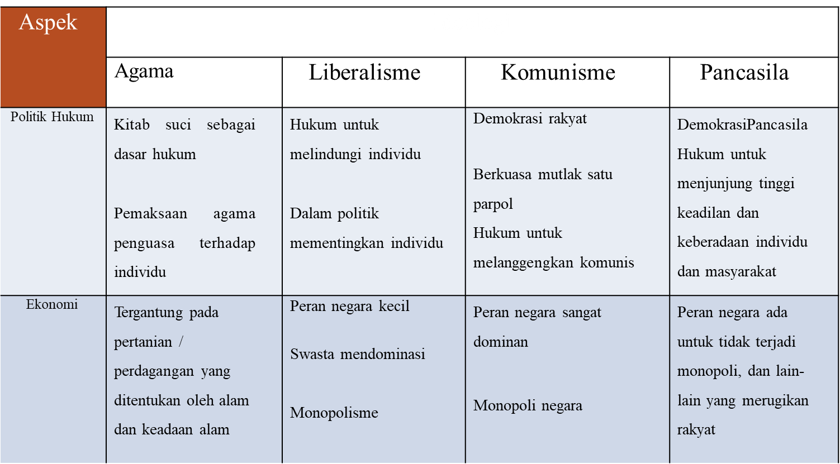
BPUPKI

Slide 10
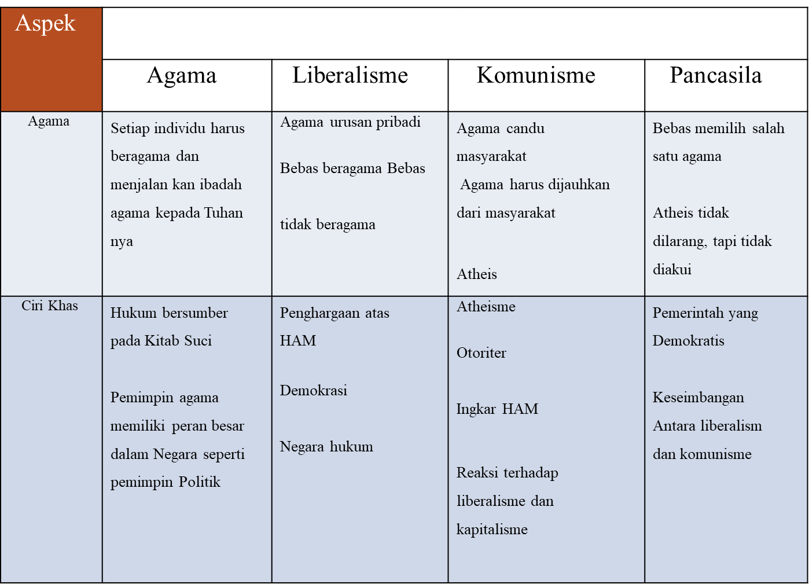
BPUPKI

Slide 11
Terima kasih
Pancasila

